Slide 1
Y
Учёт оборудования
Учёт оборудования
для 1С:Управление нашей фирмой
«Сложность — внутри, простота — снаружи»
Командный проект · Павлов & Черкессов СО

Slide 2
ПРОБЛЕМА
Учёт оборудования держится на одном человеке
Обычно это Excel-таблички, инвентарные номера «в голове» и бухгалтер, который вбивает всё руками. На инвентаризацию сажают того, кто хоть немного понимает 1С. Узкое место — всегда человек.
Таблички и листочки
данные разбросаны, легко потерять
Ручной ввод
бухгалтер дублирует одно и то же
Нужен специалист
обычный сотрудник боится 1С
Учёт оборудования
02

Slide 3



РЕШЕНИЕ
Два уровня — одна система
Простое мобильное приложение для тех, кто ходит по кабинетам, и полноценная интеграция в УНФ для специалиста. Данные между ними ходят сами.
Мобильное приложение
Интеграция в УНФ
Для сотрудника «в поле»: предмет + номер. Сканируй, отмечай, готово.
Для специалиста: документы, печатные формы, перенос в имущество фирмы.
JSON · Apache
Учёт оборудования
03

Slide 4
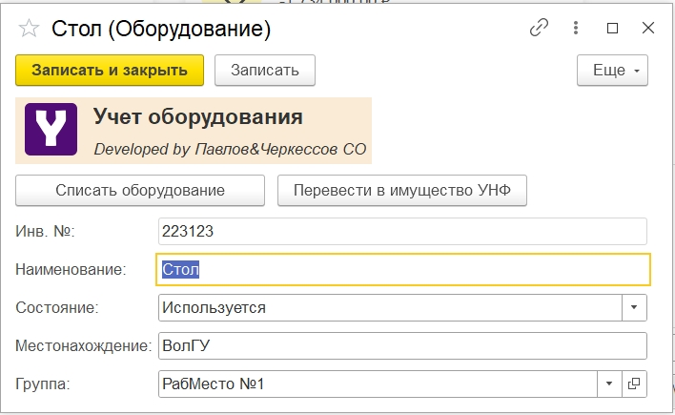

ГЛАВНАЯ ФИЧА
Интерфейс, который осилит стажёр в первый день
Юный сотрудник видит перед собой только сам предмет и номер, написанный на нём. Никаких счетов, амортизации и двадцати кнопок.
Минимум полей на экране
Номер заполняется сам
Кнопка — только нужная сейчас
Карточка единицы: всего пара полей
Учёт оборудования
04

Slide 5
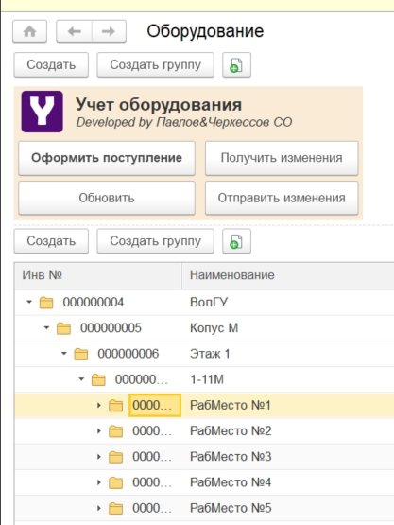
ПОРЯДОК
Всё на своих местах
Оборудование разложено по реальной структуре организации:
Организация
Корпус
Этаж
Кабинет
Рабочее место
Учёт оборудования
05

Slide 6
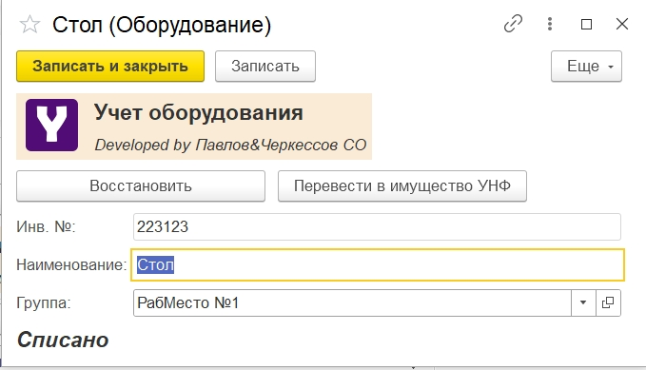

ЖИЗНЕННЫЙ ЦИКЛ
Форма знает контекст
Пока оборудование работает — на карточке кнопка «Списать». После списания она сама меняется на «Восстановить». Лишнего на экране не бывает.
Используется → «Списать оборудование»
Списано → «Восстановить»
Учёт оборудования
06

Slide 7
ОБМЕН ДАННЫМИ
Умная синхронизация, без дублей
Обмен добавляет только новые записи и обновляет изменённые — база не раздувается копиями. Специалист жмёт «Получить» или «Отправить изменения», остальное система делает сама.
Мобилка
УНФ
+ новое
добавляется
~ изменённое
обновляется
= прежнее
не трогается
Учёт оборудования
07

Slide 8
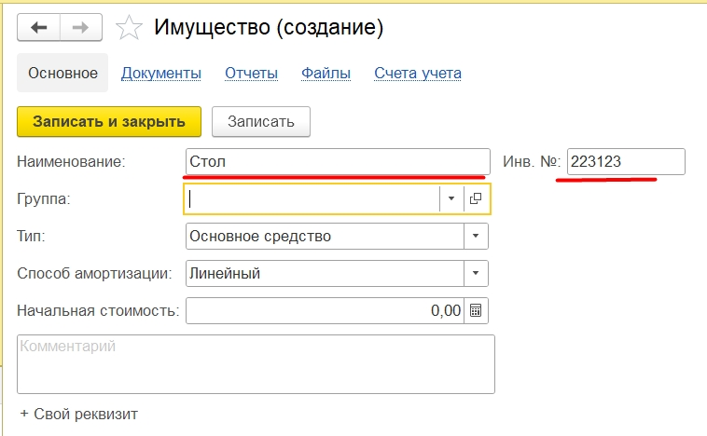

ИНТЕГРАЦИЯ
Встроено в УНФ, ничего не сломано
Реализовано как расширение конфигурации — базовую УНФ мы не трогали, обновлениям ничего не мешает. Одной кнопкой данные уезжают в стандартный справочник «Имущество» с автозаполнением.
Доступ из подсистемы «Компания»
Номер и код переносятся автоматически
Стандартный справочник «Имущество» в УНФ — туда переносятся данные
Учёт оборудования
08

Slide 9
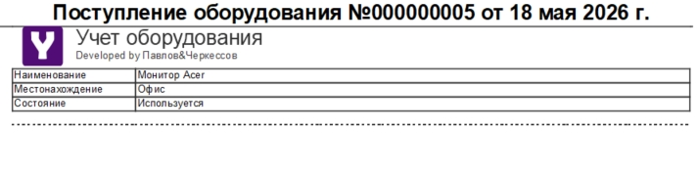
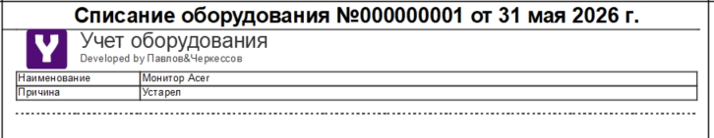
ДОКУМЕНТЫ
Поступление и списание — с печатными формами
Каждое движение оформляется документом. Есть что подшить и показать проверяющему.
ПОСТУПЛЕНИЕ
СПИСАНИЕ
Учёт оборудования
09

Slide 10
КОМАНДНАЯ РАБОТА
Как мы это собрали
Делили зоны, чтобы не пересекаться, работали параллельно и сводили конфигурации через выгрузку .cf.
Участник А
Участник Б
стационарная база, слияния, обмен данными
новые документы, мобильное приложение
1
2
3
4
5
Подготовка базы
Параллельная разработка
Слияние .cf
Мобилка
Финальная сборка
Учёт оборудования
10

Slide 11

Продукт, который продаёт себя сам
Мощный учёт для бухгалтера и приложение, которое освоит кто угодно.
Масштаб на любое число корпусов
Связь с другими подсистемами УНФ
Свои печатные формы
Павлов & Черкессов СО

